Slide 1
Tenzorový počet
Prof. Václav Uruba
http://home.zcu.cz/~uruba/vyuka/MTII/

Slide 2
Řád tenzoru
0 – skalár
1 – vektor
2 – matice
3… - hypermatice

Slide 3
Vektor
Tenzor 1. řádu:
Skalární součin:
Vektorový součin:
Kroneckerovo delta
Levi-Civitův alternující tenzor

Slide 4
Operátor nabla
Nabla:
Divergence:
Gradient:
Rotace:

Slide 5
Laplaceův operátor
Laplace

Slide 6
Einsteinovo sčítací pravidlo
Opakující se index v jednom výrazu je sčítací
Příklady:
ale

Slide 7
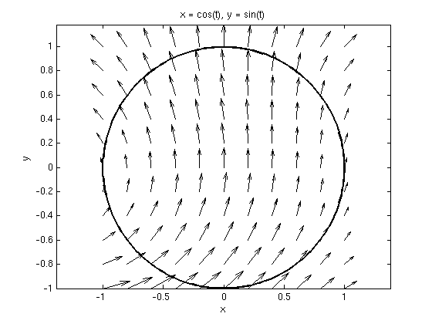
Greenova věta

Slide 8
Gaussův-Ostrogradského teorém

